Slide 1
Складання задач
на прикладі задачі на румунську мову

Slide 2
1. Граматичний факт, ідея або мова
Румунська
Бо є знайомий носій і багато цікавих граматичних вивертів

Slide 3
1а. Головне(-і) явище(-а)
The boy, whose mother was sleeping, plays
S1 [a] [care] S2 V2 V1
The boy, whose mother I saw, plays
S1 [a] [care] S2 [X] V2 V1

Slide 4
2. Формат задачі
«Білінгва» — речення з перекладами.
Іноді формат може змінитися у процесі підготовки задачі…

Slide 5
3. Інші дані для граматично правильних слів / речень
(чи побічних явищ)

Slide 6
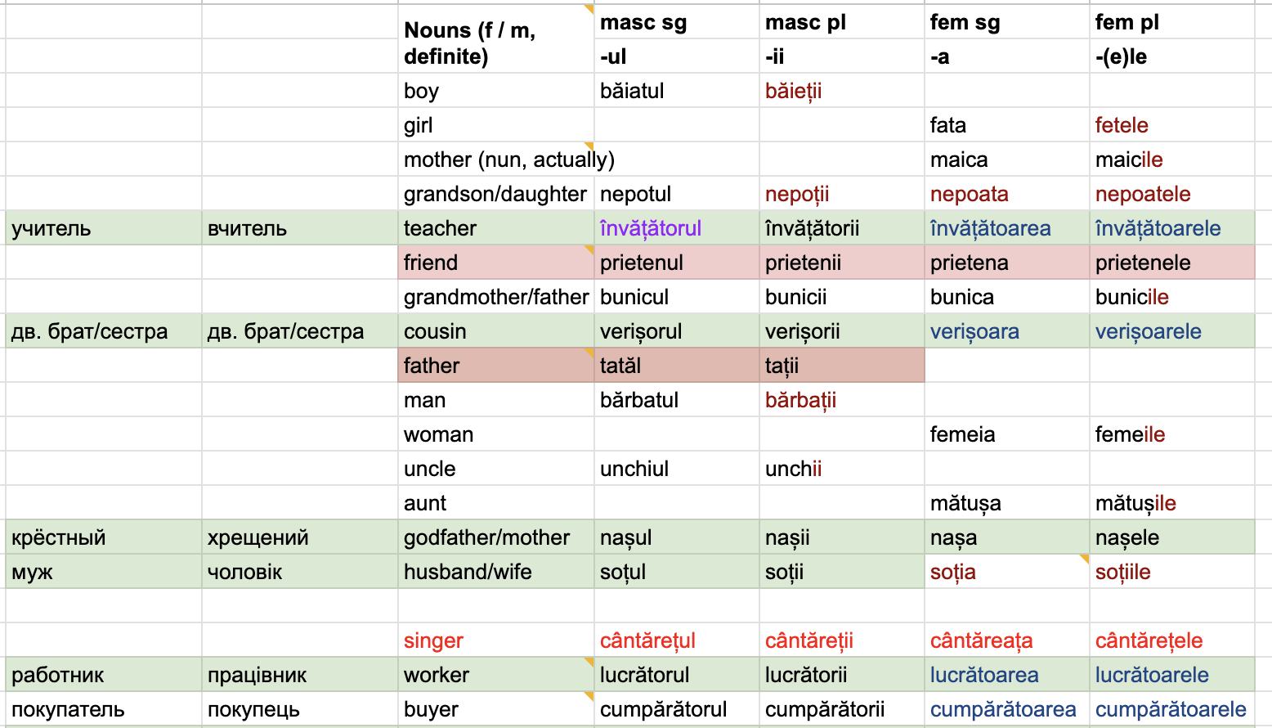
4. Дані!

Slide 7
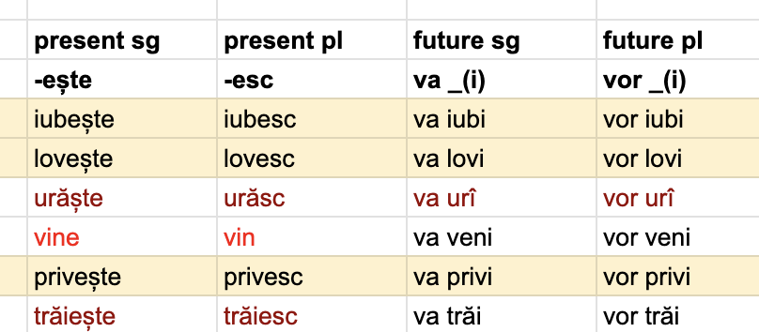
4. Дані!

Slide 8
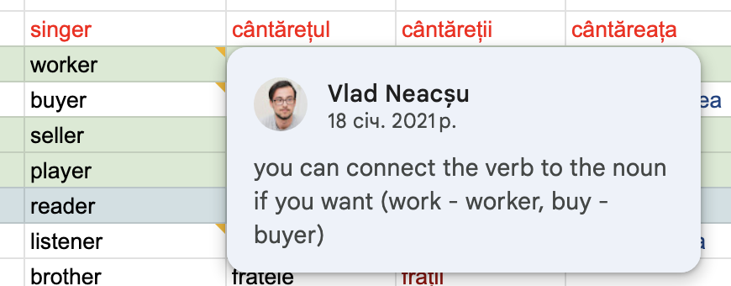
4а. Дані можуть привести до нових явищ…

Slide 9
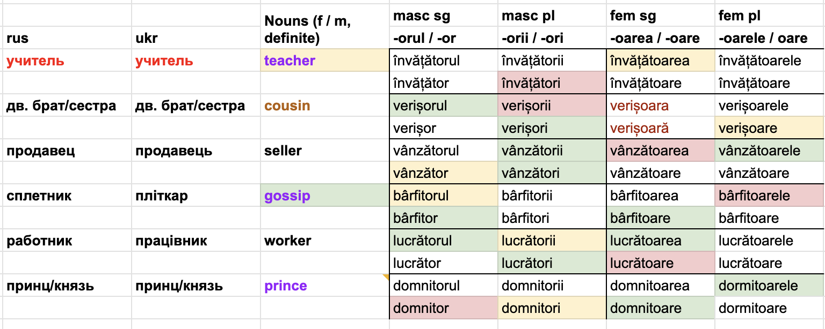
5. Складання всього разом

Slide 10
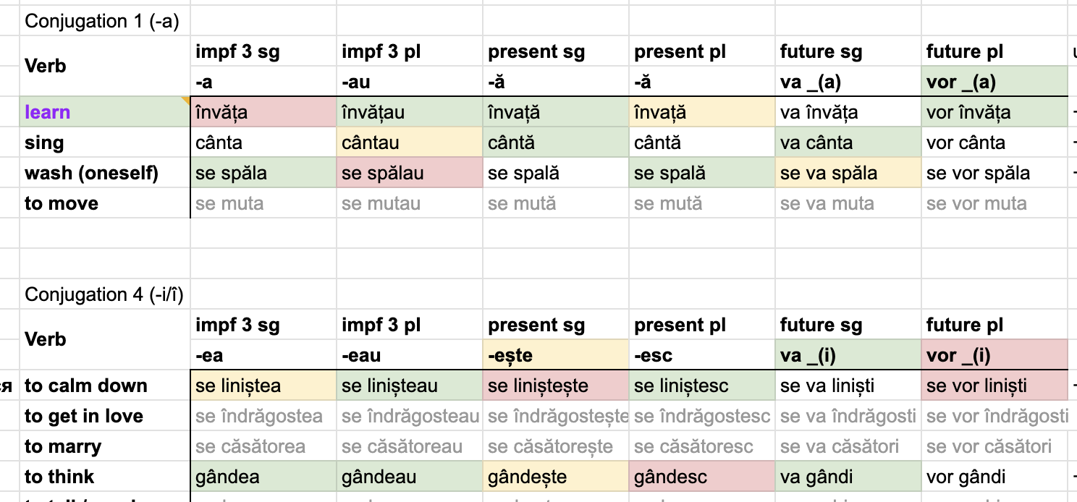
5. Складання всього разом

Slide 11
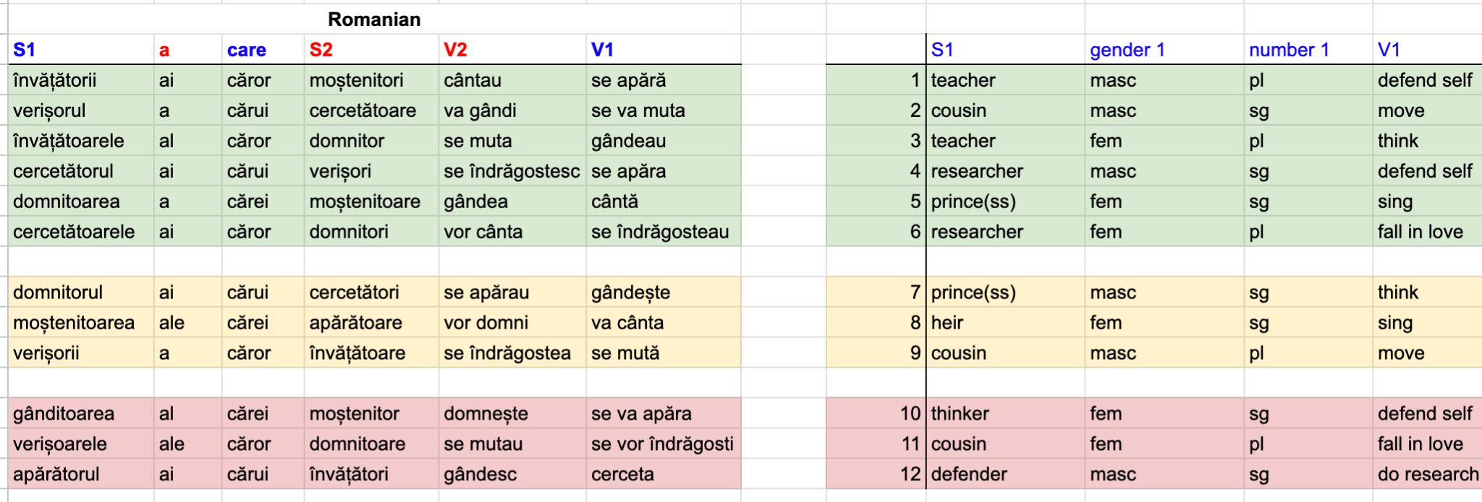

Slide 12
Версія 1

Slide 13
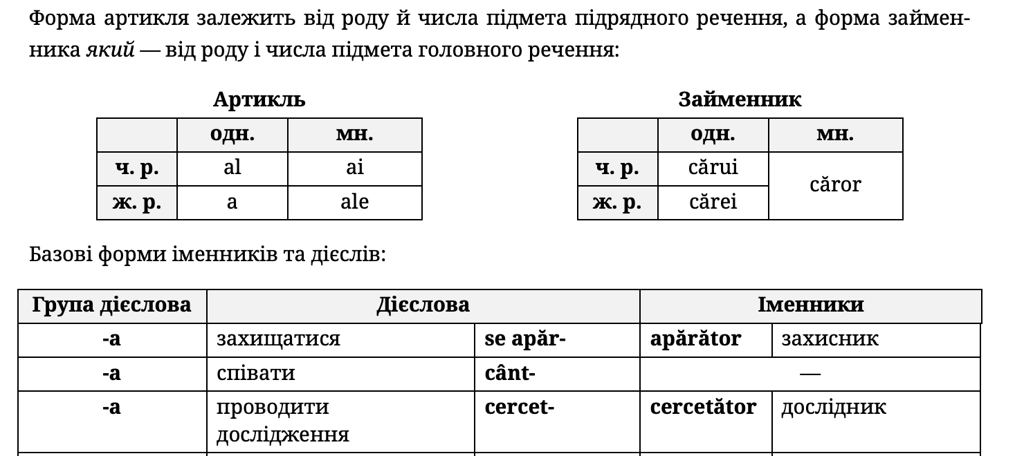
… але бажано одразу підготувати розв’язок

Slide 14
Зауваження 🙄
або так:
+ паразитичні розв’язки…

Slide 15
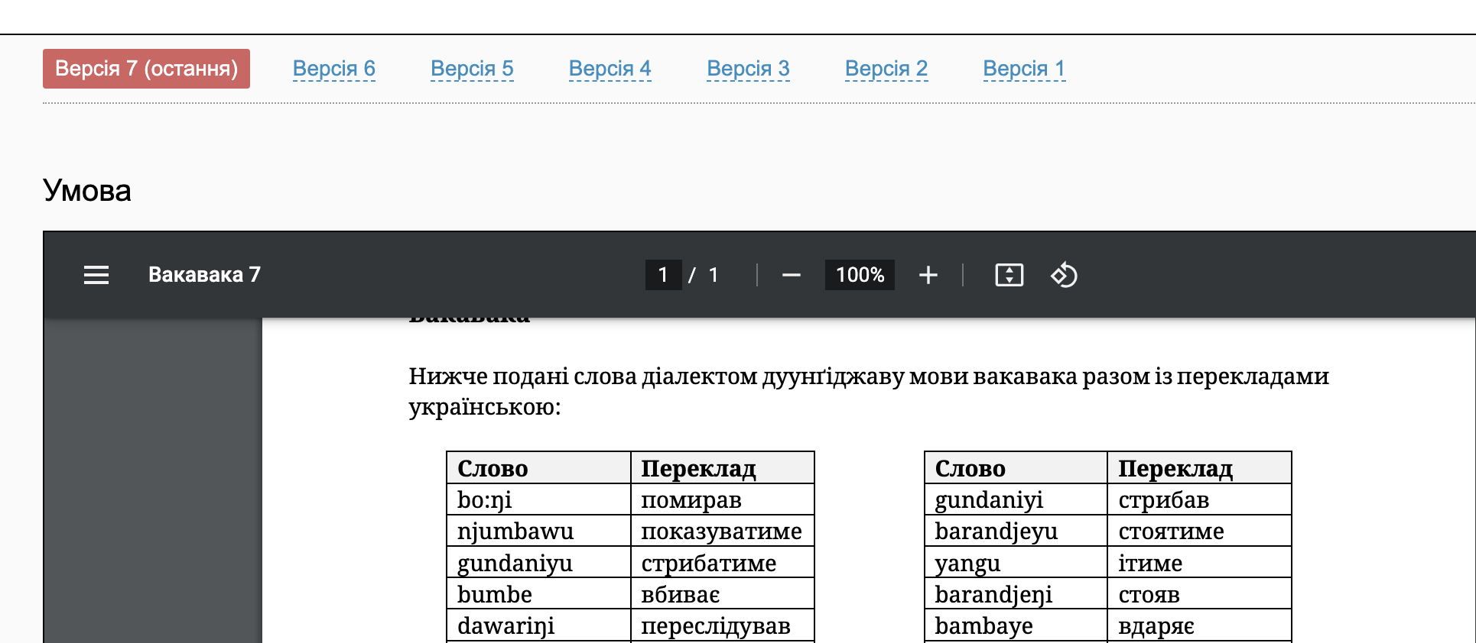
Процес може бути довгим

Slide 16
До практики!

